Slide 1
Detecção de Pontos Faciais.
OpenCV

Slide 2
Finalidades
As principais áreas e utilidades:
O reconhecimento de expressões e emoções;
Identificação de rosto cansado e sonolência;
Identificação de direção do rosto e alinhamento facial;
Detecção de piscadas;
E no auxílio do reconhecimento facial;

Slide 3
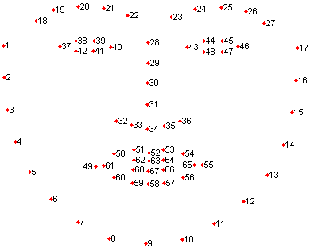
O que são pontos faciais.

Slide 4
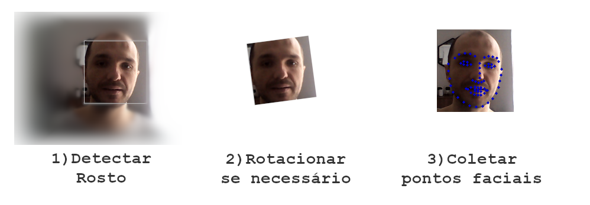
Etapas de pré-processamento

Slide 5
Algoritmos de detecção de pontos faciais
Algoritmos prontos para uso na biblioteca OpenCv.
Active Appearance Model(AAM) ou modelo de aparência ativa
Local Binary Features (LBF) ou recursos binários locais
Algoritmo de Kazemi

Slide 6
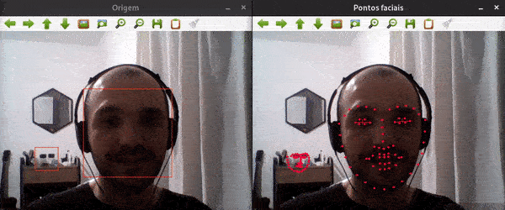
Como eles funcionam
A partir de uma imagem de entrada e a lista de posições dos rostos.
Devolve a lista de pontos faciais de todos os rostos.

Slide 7
Código Fonte

Slide 8
Obrigado

